Slide 1
Отчет по парциальным программам средней группы компенсирующей направленности №9 «Солнышко»
Воспитатели:
Манахова Валентина Филаретовна
Яковлева Любовь Петровна

Slide 2
Волшебство наших рук
Цель – создание условий для выявления и развития творческих способностей воспитанников.
Задачи:
развивать самостоятельную творческую деятельность детей (изобразительной, конструктивно-модельной, и др.);
приобщать к изобразительному искусству;
развивать художественное восприятие и эстетический вкус;
стимулировать сопереживание персонажам художественных произведений;
формировать интерес к эстетической стороне окружающей действительности;
удовлетворять потребности детей в самовыражении;
приобщить родителей к участию жизни в ДОУ.

Slide 3
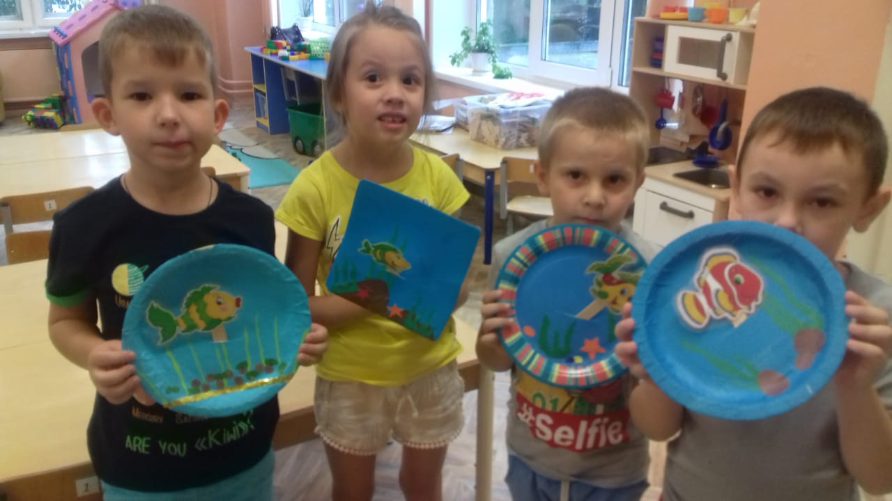
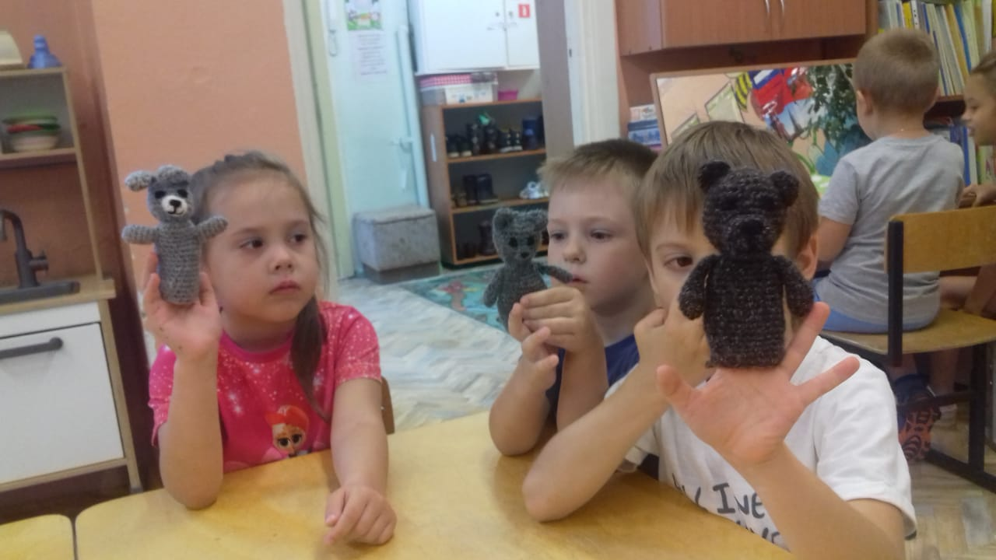
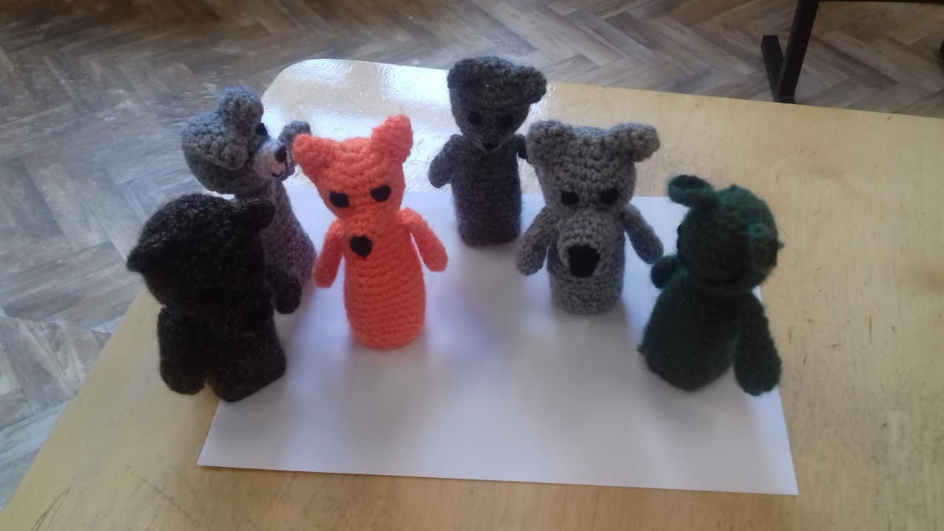
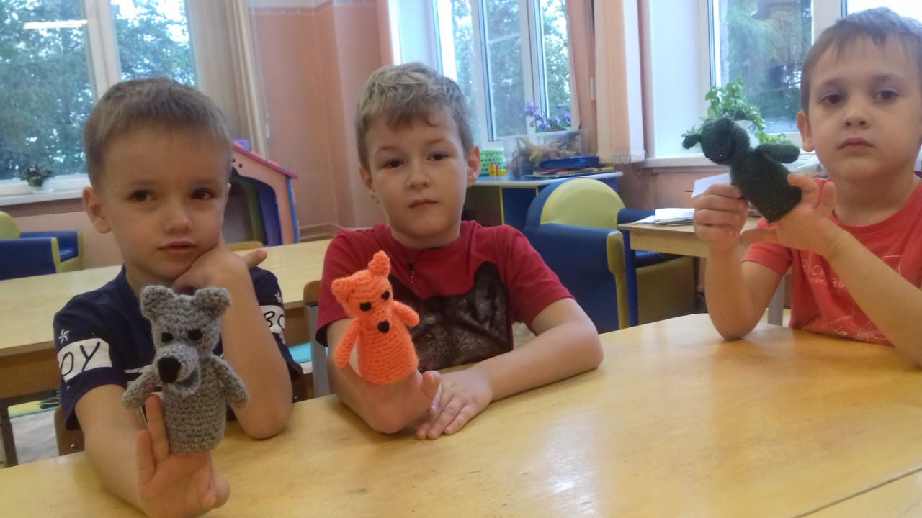
Фотографии

Slide 4
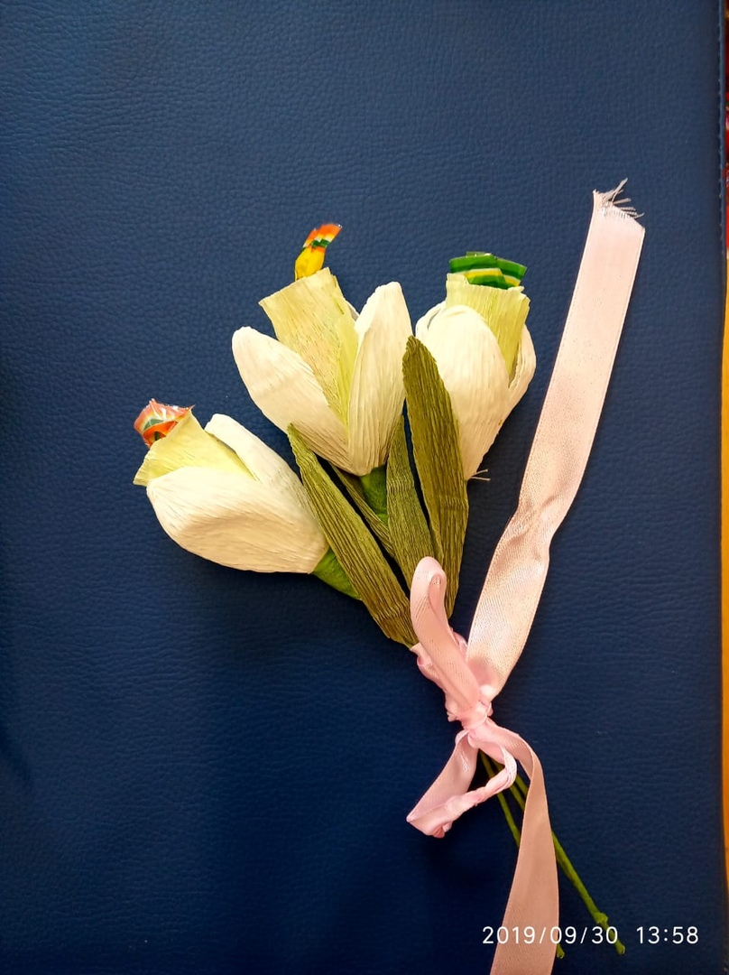
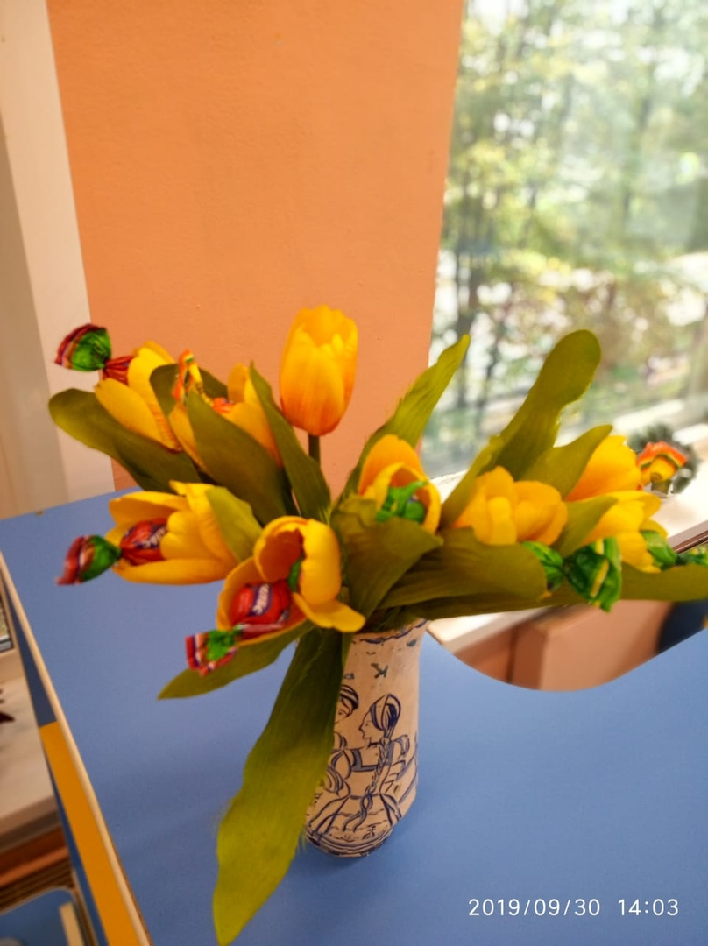
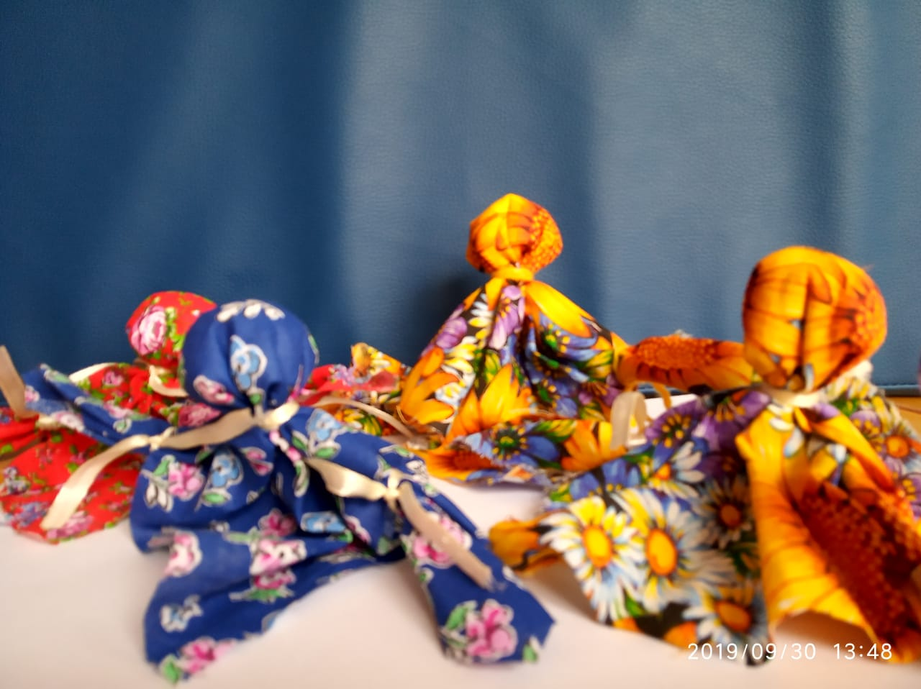
Фотографии
Букет из конфет

